Slide 1
测试用例设计 - 黑盒测试

Slide 2
因果图方法
因果图法简介
因果图介绍
因果图法测试举例

Slide 3
因果图法的简介
因果图法简介
  等价类划分方法和边界值分析方法，都未过多考虑输入条件之间的联系, 相互组合、相互制约等。
  考虑输入条件间的相互组合不是一件易事, 即使把所有输入条件划分成等价类,他们之间的组合情况也相当多. 因此必须考虑采用一种适合于描述对于多种条件的组合,相应产生多个动作的形式来考虑设计测试用例。这就需要利用因果图（ Cause一Effect Graphics ）方法。
  采用因果图方法能够帮助我们按一定步骤，高效率地选择测试用例，同时还能为我们指出，程序规格说明描述中存在着什么问题。

Slide 4
因果图法的简介（续）
因果图法简介
  因果图法是基于这样的一种思想：一些程序的功能可以用判定表（或称决策表）的形式来表示，并根据输入条件的组合情况规定相应的操作。
  因果图法的定义：是一种利用图解法分析输入的各种组合情况，从而设计测试用例的方法，它适合于检查程序输入条件的各种组合情况。
  采用因果图法设计测试用例的步骤：
  1）根据程序规格说明书描述，分析并确定因（输入条件）和果（输出结果或程序状态的改变），画出因果图。
  2）将得到的因果图转换为判定表。
  3）为判定表中每一列所表示的情况设计一个测试用例。

Slide 5
因果图法的简介（续）
使用因果图法的优点：
1）考虑到了输入情况的各种组合以及各个输入情况之间的相互制约关系。
2）能够帮助测试人员按照一定的步骤，高效率的开发测试用例。
3）因果图法是将自然语言规格说明转化成形式语言规格说明的一种严格的方法，可以指出规格说明存在的不完整性和二义性。

Slide 6
因果图介绍
4种符号分别表示了规格说明中的4种因果关系。
  因果图中使用了简单的逻辑符号，以直线联接左右结点。左结点表示输入状态（或称原因），右结点表示输出状态（或称结果）。
  Ci表示原因，通常置于图的左部；ei表示结果，通常在图的右部。ci和ei均可取值0或1，0表示某状态不出现，1表示某状态出现。
4种关系
  ①恒等：若ci是1，则ei也是1；否则ei为0。
c₁
e₁
恒等

Slide 7
因果图介绍
～
4种关系
  ②非：若ci是1，则ei是0；否则ei是1。
  ③或：若c1或c2或c3是1，则ei是1；否则ei为0。“或”可有任意个输入。
  ④与：若c1和c2都是1，则ei为1；否则ei为0。“与”也可有任意个输入。
c₁
e₁
c₁
c₁
c₂
∨
e₁
∧
e₁
c₃
c₂
或
与

Slide 8
因果图介绍
约束
  输入状态相互之间还可能存在某些依赖关系，称为约束。
  如, 某些输入条件本身不可能同时出现。
  输出状态之间也往往存在约束。在因果图中,用特定的符号标明这些约束。
输入条件的约束有以下4类：
  ① E约束（异）：a和b中至多有一个可能为1，即a和b不能同时为1。
a
E
b
异

Slide 9
因果图介绍
输入条件的约束有以下4类：
  ② I约束（或）：a、b和c中至少有一个必须是1，即 a、b 和c不能同时为0。
  ③ O约束（唯一）；a和b必须有一个，且仅有1个为1。
  ④ R约束（要求）：a是1时，b必须是1，即不可能a是1时b是0。
a
a
a
b
I
O
R
b
b
c
唯一
要求
或

Slide 10
因果图介绍
输出条件约束类型
  输出条件的约束只有M约束（强制）：若结果a是1，则结果b强制为0。
a
M
b
强制

Slide 11
因果图介绍
因果图方法最终生成的是判定表。它适合于检查程序输入条件的各种组合情况。利用因果图生成测试用例的基本步骤:
  (1) 分析软件规格说明描述中, 那些是原因(即输入条件或输入条件的等价类),那些是结果(即输出条件), 并给每个原因和结果赋予一个标识符。
  (2) 分析软件规格说明描述中的内容.找出原因与结果之间, 原因与原因之间对应的关系. 根据这些关系,画出因果图。
  (3) 由于语法或环境限制, 有些原因与原因之间,原因与结果之间的组合情况不不可能出现. 为表明这些特殊情况, 在因果图上用一些约束符号表明约束或限制条件。
  (4) 把因果图转换为判定表。
  (5) 把判定表的每一列拿出来作为依据,设计测试用例。

Slide 12
因果图法测试举例
例13 用因果图法测试以下程序。
程序的规格说明要求：输入的第一个字符必须是#或*，第二个字符必须是一个数字，此情况下进行文件的修改；如果第一个字符不是#或*，则给出信息N，如果第二个字符不是数字，则给出信息M。
  解题步骤：
  （1）分析程序的规格说明，列出原因和结果。
  （2）找出原因与结果之间的因果关系、原因与原因之间的约束关系，画出因果图。
  （3）将因果图转换成决策表。
  （4）根据（3）中的决策表，设计测试用例的输入数据和预期输出。

Slide 13
因果图法测试举例（续）
（1）分析程序规格说明中的原因和结果：
（2）画出因果图（编号为10的中间结点是导出结果的进一步原因）：
原因 | 结果
c1：第一个字符是# | e1：给出信息N
c2：第一个字符是* | e2：修改文件
c3：第二个字符是一个数字 | e3：给出信息M
c₁
e₁
～
∨
10
E
c₂
∧
e₂
c₃
e₃
～

Slide 14
因果图法测试举例（续）
（3）将因果图转换成如下所示的决策表：
规则
 | 1 | 2 | 3 | 4 | 5 | 6 | 7 | 8
条件(原因)： C1 C2 C3 10 | 1 1 1 | 1 1 0 | 1 0 1 1 | 1 0 0 1 | 0 1 1 1 | 0 1 0 1 | 0 0 1 0 | 0 0 0 0
动作（结果）： e1 e2 e3 不可能 | √ | √ | √ | √ | √ | √ | √ | √ √
测试用例 |  |  | #3 | #A | *6 | *B | A1 | GT
选项
表中8种情况的左面两列情况中，原因C1和原因C2不可能同时为1，故应排除这两种情况。表的最下一栏给出了6种情况的测试用例，这是我们所需要的数据。

Slide 15
因果图法测试举例（续）
（4）根据决策表中的每一列设计测试用例：
测试用例编号 | 输入数据 | 预期输出
1 | #3 | 修改文件
2 | #A | 给出信息M
3 | *6 | 修改文件
4 | *B | 给出信息M
5 | A1 | 给出信息N
6 | GT | 给出信息N和信息M

Slide 16
因果图方法举例
例14：有一个处理单价为5角钱的饮料的自动售货机软件测试用例的设计。 其规格说明如下：若投入5角钱或1元钱的硬币，押下〖橙汁〗或〖啤酒〗的按钮，则相应的饮料就送出来。若售货机没有零钱找，则一个显示〖零钱找完〗的红灯亮，这时在投入1元硬币并押下按钮后，饮料不送出来而且1元硬币也退出来；若有零钱找，则显示〖零钱找完〗的红灯灭，在送出饮料的同时退还5角硬币。

Slide 17
因果图方法举例
分析这一段说明，列出原因和结果
  原因：
    1.售货机有零钱找 2.投入1元硬币
    3.投入5角硬币 4.押下橙汁按钮
    5.押下啤酒按钮
  结果：
    21. 售货机〖零钱找完〗灯亮
    22. 退还1元硬币
    23. 退还5角硬币
    24. 送出橙汁饮料
    25. 送出啤酒饮料

Slide 18
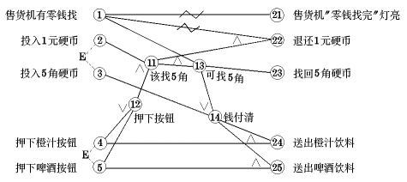
画出因果图，如图所示。
所有原因结点列在左边，所有结果结点列在右边。
建立中间结点，表示处理的中间状态。
中间结点： 11. 投入1元硬币且押下饮料按钮
12. 押下〖橙汁〗或〖啤酒〗的按钮
13. 应当找5角零钱并且售货机有零钱找
14. 钱已付清

Slide 19
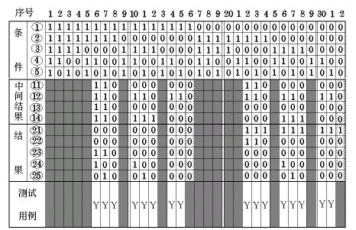
转换成判定表：

Slide 20
因果图方法举例
在判定表中，阴影部分表示因违反约束条件的不可能出现的情况，删去。第16列与第32列因什么动作也没做，也删去。最后可根据剩下的16列作为确定测试用例的依据。

Slide 21
因果图方法小结
因果图方法是一个非常有效的黑盒测试方法，它能够生成没有重复性的且发现错误能力强的测试用例，而且对输入、输出同时进行了分析。
从因果图生成的测试用例（局部,组合关系下的）包括了所有输入数据的取TRUE与取FALSE的情况,构成的测试用例数目达到最少,且测试用例数目随输入数据数目的增加而线性地增加。
如果哪个开发项目在设计阶段就采用了判定表，也就不必再画因果图，而是可以直接利用判定表设计测试用例了。

Slide 22
习题
1、使用因果图法为三角形问题设计测试用例。
2、某软件的一个模块的需求规格说明书中描述：
（1）年薪制员工：严重过失，扣年终风险金的4%；过失，扣年终风险金的2%。
（2）非年薪制员工：严重过失，扣当月薪资的8%；过失，扣当月薪资的4%。
请绘制出因果图和判定表，并给出相应的测试用例。

Slide 23
判定表驱动测试方法
前面因果图方法中已经用到了判定表（ Decision Table，也称决策表)。在所有的黑盒测试方法中，基于判定表的测试是最为严格、最具有逻辑性的测试方法。
决策表的优点：能够将复杂的问题按照各种可能的情况全部列举出来，简明并避免遗漏。因此，利用决策表能够设计出完整的测试用例集合。
在一些数据处理问题当中，某些操作的实施依赖于多个逻辑条件的组合，即：针对不同逻辑条件的组合值，分别执行不同的操作。决策表很适合于处理这类问题。

Slide 24
判定表驱动测试方法
决策表的概念：决策表是分析和表达多逻辑条件下执行不同操作的工具。
  在程序设计发展的初期,判定表就已被当作编写程序的辅助工具了，因为它可以把复杂的逻辑关系和多种条件组合的情况表达得既具体又明确。

Slide 25
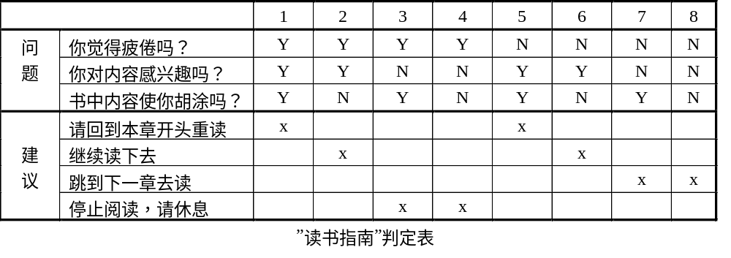
判定表驱动测试方法
  下表是一张关于科技书阅读指南的判定驱动表：3个问题8种情况

Slide 26
判定表组成
判定表通常由四个部分组成：
  条件桩
  动作桩
  条件项
  动作项
条件桩
条件项
动作桩
动作项
规则

Slide 27
判定表组成
判定表通常由四个部分组成：
  条件桩（Condition Stub）:列出了问题的所有条件，通常认为列出得条件的次序无关紧要。
  动作桩（Action Stub）:列出了问题规定可能采取的操作，这些操作的排列顺序没有约束。
  条件项（Condition Entry）:列出针对它左列条件的取值，在所有可能情况下的真假值。
  动作项（Action Entry）:列出在条件项的各种取值情况下应该采取的动作。

Slide 28
规则及规则合并
规则:任何一个条件组合的特定取值及其相应要执行的操作称为规则。在判定表中贯穿条件项和动作项的一列就是一条规则。显然,判定表中列出多少组条件取值,也就有多少条规则,既条件项和动作项有多少列。
化简：就是规则合并有两条或多条规则具有相同的动作，并且其条件项之间存在着极为相似的关系。

Slide 29
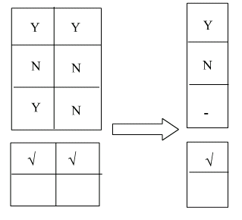
规则及规则合并举例
如右图左端，两规则动作项一样，条件项类似，在1、2条件项分别取Y、N时，无论条件3取何值，都执行同一操作。即要执行的动作与条件3无关。于是可合并。“-”表示与取值无关。

Slide 30
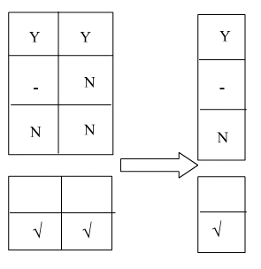
规则及规则合并举例
与上类似，右图中，无关条件项“-”可包含其他条件项取值，具有相同动作的规则可合并

Slide 31
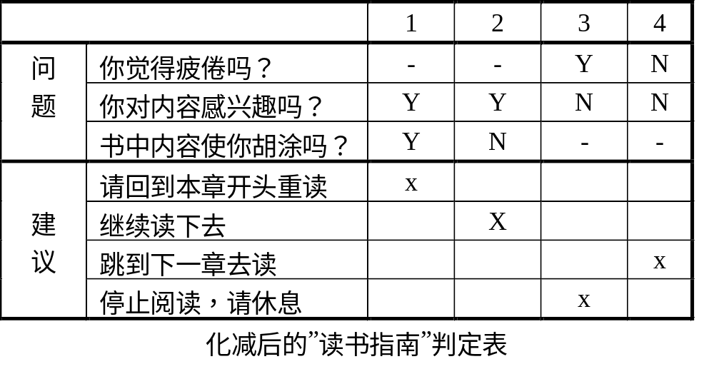

Slide 32
判定表驱动测试方法
判定表的建立步骤:（根据软件规格说明）
  ①确定规则的个数.假如有n个条件。每个条件有两个取值（0,1）,故有2^{n}种规则。
  ②列出所有的条件桩和动作桩。
  ③填入条件项。
  ④填入动作项。得到初始判定表。
  ⑤简化.合并相似规则（相同动作）。

Slide 33
建立判定表举例
例15：问题要求：”……对功率大于50马力的机器、维修记录不全或已运行10年以上的机器，应给予优先的维修处理……” 。这里假定，“维修记录不全”和“优先维修处理”均已在别处有更严格的定义 。请建立判定表。

Slide 34
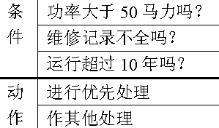
建立判定表举例
解答：
  ①确定规则的个数：这里有3个条件，每个条件有两个取值，故应有2*2*2=8种规则。
  ②列出所有的条件茬和动作茬：

Slide 35
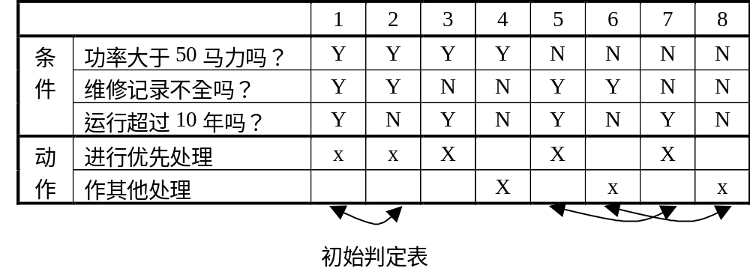
建立判定表举例
  ③填人条件项。
  ④填人动作桩和动作顶。这样便得到形如图的初始判定表。

Slide 36
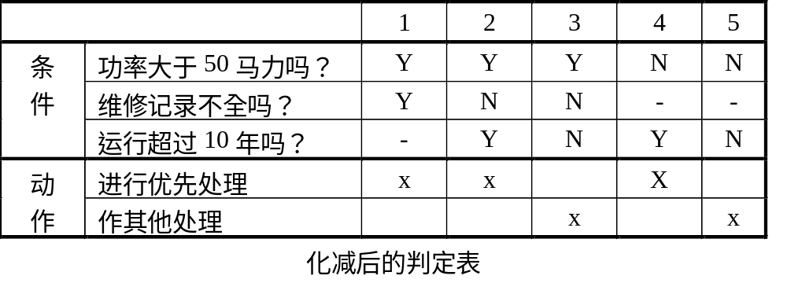
⑤化简。合并相似规则后得到图。

Slide 37
三角形问题的决策表
例16：以三角形问题给出构造决策表的5个步骤。
  （1） 确定规则个数。例如，三角形问题的决策表有 4 个条件：
      c1:a、b、c构成三角形?
      c2:a=b?
      c3:a=c?
      c4:b=c?
    每个条件可以取两个值，故有 2⁴ =16种规则。
  （2） 列出所有的条件桩和动作桩。
  （3） 填入输入项。
  （4） 填入动作项，得到初始决策表。
  （5） 化简。合并相似规则后得到三角形问题的决策表

Slide 38
三角形问题的决策表
 | 规则 1-8 | 规则 9 | 规则 10 | 规则 11 | 规则 12 | 规则 13 | 规则14 | 规则15 | 规则16
条件： c1: a,b,c构成 三角形？ c2: a=b? c3: a=c? c4: b=c? | N - - - | Y Y Y Y | Y Y Y N | Y Y N Y | Y Y N N | Y N Y Y | Y N Y N | Y N N Y | Y N N N
动作： a1: 非三角形 a2: 一般三角形 a3: 等腰三角形 a4: 等边三角形 a5: 不可能 | √ | √ | √ | √ | √ | √ | √ | √ | √
规则
选项

Slide 39
三角形问题的决策表
如将上页c1： a,b,c构成三角形？扩展为三个不等式表示
  C1: a < b + c
  C2: b < a + c
  C3: c < a + b
  决策表变成如下：

Slide 40
三角形问题的决策表
条件 —— 规则 | 1 | 2 | 3 | 4 | 5 | 6 | 7 | 8 | 9 | 10 | 11
C1: a < b + c | F | T | T | T | T | T | T | T | T | T | T
C2: b < a + c | — | F | T | T | T | T | T | T | T | T | T
C3: c < a + b | — | — | F | T | T | T | T | T | T | T | T
C4: a = b ? | — | — | — | T | T | T | T | F | F | F | F
C5: a = c ? | — | — | — | T | T | F | F | T | T | F | F
C6: b = c ? | — | — | — | T | F | T | F | T | F | T | F
规则条数统计 | 32 | 16 | 8 | 1 | 1 | 1 | 1 | 1 | 1 | 1 | 1
a1: 非三角形 | x | x | x
a2: 不等边三角形 |  |  |  |  |  |  |  |  |  |  | X
a3: 等腰三角形 |  |  |  |  |  |  | x |  | x | x
a4: 等边三角形 |  |  |  | x
a5: 不可能 |  |  |  |  | x | x |  | x

Slide 41
三角形问题的决策表
用例 | a | B | c | 预 期 输 出
DT1 DT2 DT3 DT4 DT5 DT6 DT7 DT8 DT9 DT10 DT11 | 4 1 1 5 ? ? 2 ? 2 3 3 | 1 4 2 5 ? ? 2 ? 3 2 4 | 2 2 4 5 ? ? 3 ? 2 2 5 | 非三角形 非三角形 非三角形 等边三角形 不可能 不可能 等腰三角形 不可能 等腰三角形 等腰三角形 不等边三角形

Slide 42
决策表应用-NextDate函数
NextDate函数的决策表测试用例设计
  问题分析： NextDate 函数中有两种复杂性的输入来源：一是所讨论的输入域的复杂性，二是确定闰年的规则，并要增加 “ 额外天（ 2 月 29 日） ” 。
  NextDate函数的三个变量之间在输入定义域中存在一定的逻辑依赖关系，由于等价类划分和边界值分析测试都假设了变量是独立的，如果采用上述两种方法设计测试用例，那么这些依赖关系在机械的选取输入值时可能会丢失。而采用决策表法则可以通过使用“不可能动作”的概念表示条件的不可能组合，来强调这种依赖关系。
  说明：当决策表规模（指规则的数目，n个条件的决策表有2^{n}个规则）较大时，可以通过扩展条目决策表（条件使用等价类）、代数简化表、将大表“分解”为小表等方法。

Slide 43
NextDate函数
为了获得下一个日期，NextDate函数执行如下操作：
  如果输入日期不是当月最后一天，则把day变量的值加1；
  如果输入日期是1~11月份中某月的最后一天，则把day变量的值复位为1，month变量的值加1；
  如果输入日期是12月的最后一天，则day变量和month变量的值都复位为1，year变量的值加1。
  关于最后一天的判断：
    如果是有31天的月份(1,3,5,7,8,10,12)，day变量值为31；
    如果是有30天的月份(4,6,9,11)， day变量值为30；
    如果是有29天的月份(闰年的2月)，day变量值为29；
    如果是有28天的月份(非闰年的2月)，day变量值为28。

Slide 44
NextDate函数的动作桩和条件桩
根据所执行的操作，可列出NextDate函数的动作桩：
  a1: 不可能；
  a2: day加1；
  a3: day复位；
  a4: month加1；
  a5: month复位；
  a6: year加1

Slide 45
NextDate函数的动作桩和条件桩
考虑到决策表的规模，条件使用month、day、year变量的等价类，在以下等价类集合上建立决策表：
  对于month变量的取值
  M1: {mouth: mouth有30天}；
  M2: {mouth:mouth有31天，12月除外}；
  M3: {mouth:mouth是12月}；
  M4: {mouth:mouth是2月}；
  对于day变量的取值
  D1:{day:1≤day≤27}；
  D2: {day:day=28}；
  D3: {day:day=29}；
  D4: {day:day=30}；
  D5: {day:day=31}；
  对于year变量的取值
  Y1:{year:year是闰年}； Y2: {year:year不是闰年}

Slide 46
NextDate函数的动作桩和条件桩
条件 — 规则 | 1 | 2 | 3 | 4 | 5 | 6 | 7 | 8 | 9 | 10
C1:月份在 C2:日期在 C3:年在 | M1 D1 — | M1 D2 — | M1 D3 — | M1 D4 — | M1 D5 — | M2 D1 — | M2 D2 — | M2 D3 — | M2 D4 — | M2 D5 —
a1:不可能 a2:日期增1 a3:日期复位 a4:月份增1 a5:月份复位 a6:年增1 | X | X | X | X X | X | X | X | X | X | X X

Slide 47
NextDate函数的动作桩和条件桩
条件 — 规则 | 11 | 12 | 13 | 14 | 15 | 16 | 17 | 18 | 19 | 20 | 21 | 22
C1:月份在 C2:日期在 C3:年在 | M3 D1 | M3 D2 | M3 D3 | M3 D4 | M3 D5 — | M4 D1 — | M4 D2 Y1 | M4 D2 Y2 | M4 D3 Y1 | M4 D3 Y2 | M4 D4 — | M4 D5 —
a1:不可能 a2:日期增1 a3:日期复位 a4:月份增1 a5:月份复位 a6:年增1 | X | X | X | X | X X X | X | X | X X | X X | X | X | X

Slide 48
输入变量间存在大量逻辑关系的NextData决策表
条件 — 规则 | 1-3 | 4 | 5 | 6-9 | 10 | 11-14 | 15 | 16 | 17 | 18 | 19 | 20 | 21-22
C1:月份在 | M3 | M1 | M1 | M2 | M2 | M3 | M3 | M4 | M4 | M4 | M4 | M4 | M4
C2:日期在 | D1 D2 D3 | D4 | D5 | D1 D2 D3 D4 | D5 | D1 D2 D3 D4 | D5 | D1 | D2 | D2 | D3 | D3 | D4 D5
C3:年在 | - | - | - | - | — | — | - | - | Y1 | Y2 | Y1 | Y2 | —
a1:不可能 |  |  | X |  |  |  |  |  |  |  |  | X | X
a2:日期增1 | X |  |  | X |  | X |  | X | X
a3:日期复位 |  | X |  |  | X |  | X |  |  | X | X
a4:月份增1 |  | X |  |  | X |  |  |  |  | X | X
a5:月份复位 |  |  |  |  |  |  | X
a6:年增1 |  |  |  |  |  |  | X
Notes:
M₁ 30天月 D₁ 1-27日 Y₁ 闰年
M₂ 31天月除12月 D₂ 28日 Y₂ 非闰年
M₃ 12月 D₃ 29日
M₄ 2月 D₄ 30日
D₅ 31日

Slide 49
NextDate函数的测试用例
用例 | 月份 | 日期 | 年 | 预期输出
1 — 3 4 5 6 — 9 10 11 — 14 15 16 17 18 19 20 21、22 | 4 4 4 1 1 12 12 2 2 2 2 2 2 | 15 30 31 15 31 15 31 15 28 28 29 29 30 | 2001 2001 2001 2001 2001 2001 2001 2001 2004 2001 2004 2001 2001 | 2001年4月16日 2001年5月1日 不可能 2001年1月16 日 2001年2月1日 2001年12月16日 2002年1月1日 2001年2月16日 2004年2月29日 2001年3月1日 2004年3月1日 不可能 不可能

Slide 50
判定表在功能测试中的应用
一些软件的功能需求可用判定表表达得非常清楚，在检验程序的功能时判定表也就成为一个不错的工具。
  如果一个软件的规格说明指出：
    (1)当条件1和条件2满足，并且条件3和条件4不满足，或者当条件1、3和条件4满足时，要执行操作1。
    (2)在任一个条件都不满足时，要执行操作2。
    (3)在条件1不满足，而条件4被满足时，要执行操作3。

Slide 51
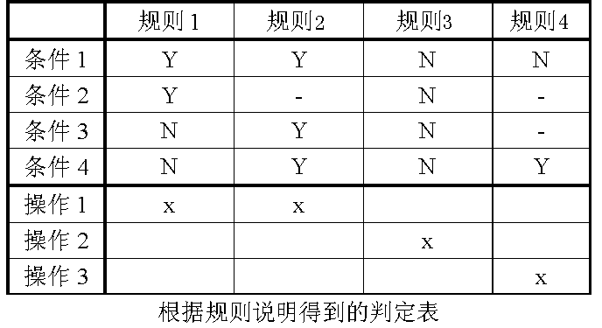
判定表在功能测试中的应用
根据规格说明得到如下判定表

Slide 52
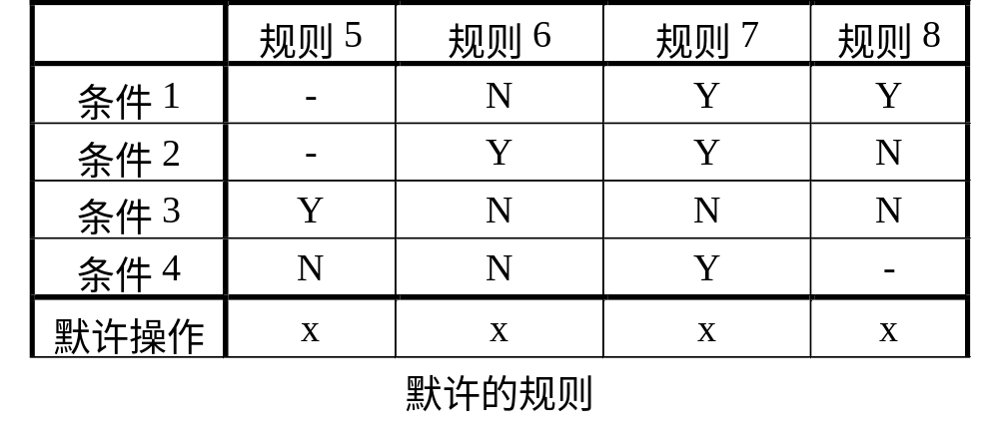
判定表在功能测试中的应用
这里，判定表只给出了16种规则中的8种。事实上，除这8条以外的一些规则是指当不能满足指定的条件，执行3种操作时，要执行1个默许的操作。在没必要时，判定表通常可略去这些规则。但如果用判定表来设计测试用例，就必须列出这些默许规则（如下表）。

Slide 53
判定表在功能测试中的应用
判定表的优点和缺点
  优点：
    它能把复杂的问题按各种可能的情况一一列举出来，简明而易于理解，也可避免遗漏。
  缺点：
    不能表达重复执行的动作，例如循环结构。

Slide 54
判定表在功能测试中的应用
B. Beizer 指出了适合使用判定表设计测试用例的条件:
  ①规格说明以判定表形式给出,或很容易转换成判定表。
  ②条件的排列顺序不会也不影响执行哪些操作。
  ③规则的排列顺序不会也不影响执行哪些操作。
  ④每当某一规则的条件已经满足,并确定要执行的操作后,不必检验别的规则。
  ⑤如果某一规则得到满足要执行多个操作,这些操作的执行顺序无关紧要。
B。Beizer提出这5个必要条件的目的是为了使操作的执行完全依赖于条件的组合。其实对于某些不满足这几条的判定表，同样可以借以设计测试用例，只不过尚需增加其它的测试用例罢了。

Slide 55
习题
用决策表测试法测试以下程序：
该程序有三个输入变量month、day、year（month、day和year均为整数值，并且满足：1≤month≤12和1≤day≤31），分别作为输入日期的月份、日、年份，通过程序可以输出该输入日期在日历上隔一天的日期。
例如，输入为2004年11月29日，则该程序的输出为2000年12月1日。
（1）分析各种输入情况，列出为输入变量month、day、year划分的有效等价类。
（2）分析程序规格说明，结合以上等价类划分的情况给出问题规定的可能采取的操作（即列出所有的动作桩）。
（3）根据（1）和（2），画出简化后的决策表。

Slide 56
习题
month变量的有效等价类：
M1: {month=4,6,9,11} M2: {month=1,3,5,7,8,10}
M3: {month=12} M4: {month=2}
day变量的有效等价类：
D1: {1≤day≤26} D2: {day=27} D3: {day=28}
D4: {day=29} D5: {day=30} D6:{day=31}
year变量的有效等价类：
Y1: {year是闰年} Y2: {year不是闰年}
考虑各种有效的输入情况，程序中可能采取的操作有以下六种：
a1: day+2 a2: day=2 a3: day=1
a4: month+1 a5: month=1 a6: year+1

Slide 57
场景设计方法
场景与事件流
  现在的软件几乎都是用事件触发来控制流程的，事件触发时的情景便形成了场景，而同一事件不同的触发顺序和处理结果就形成事件流。
  流：是指一系列的步骤

Slide 58

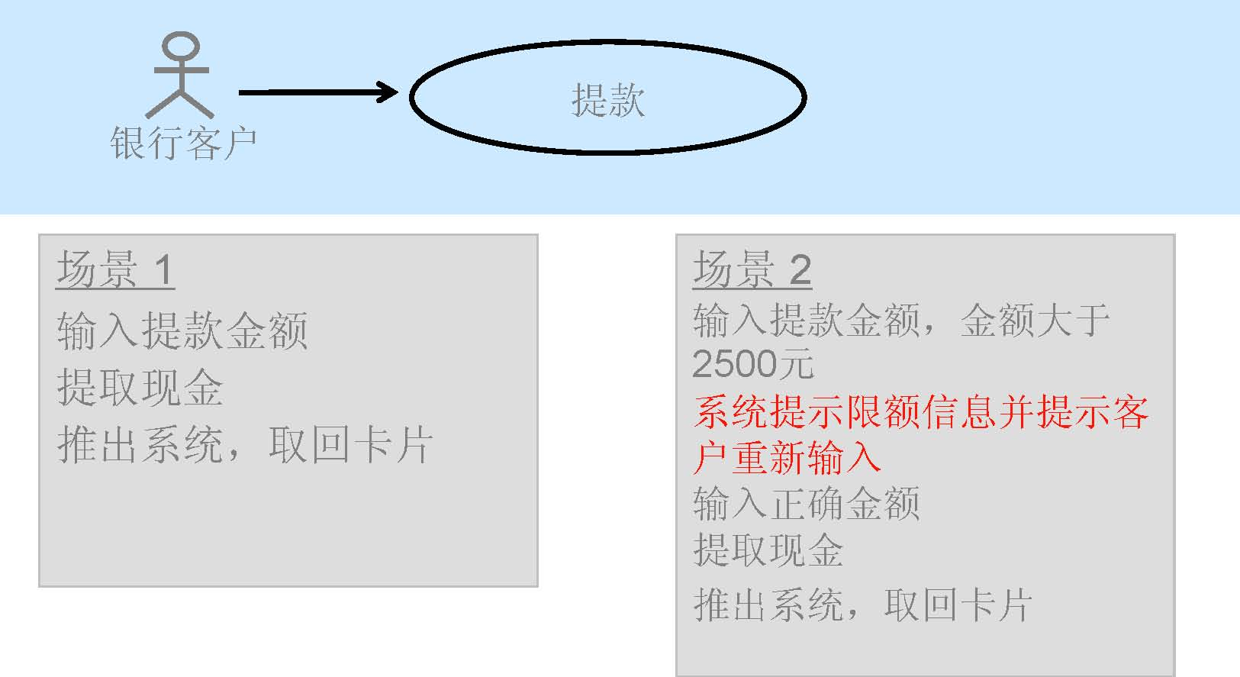
场景设计方法

Slide 59
场景设计方法
一个基本流
  最顺利的场景
  从开始到结束一切都顺利的场景
很多个备选流
  除基本流之外的另外一些正常场景
  偶尔发生的场景
  异常或错误处理

Slide 60
场景设计方法
软件测试中的场景与事件流
  将在软件设计方面的场景与事件流思想引入到软件测试中，可以比较生动地描绘出事件触发时的情景，有利于测试设计者设计测试用例，同时使测试用例更容易理解和执行。

Slide 61
场景设计方法
基本流和备选流
  如下页图所示，图中经过用例的每条路径都用基本流和备选流来表示，直黑线表示基本流，是经过用例的最简单的路径。
  备选流用不同的色彩表示，一个备选流可能从基本流开始，在某个特定条件下执行，然后重新加入基本流中（如备选流1和3）；也可能起源于另一个备选流（如备选流2），或者终止用例而不再重新加入到某个流（如备选流2和4）。

Slide 62
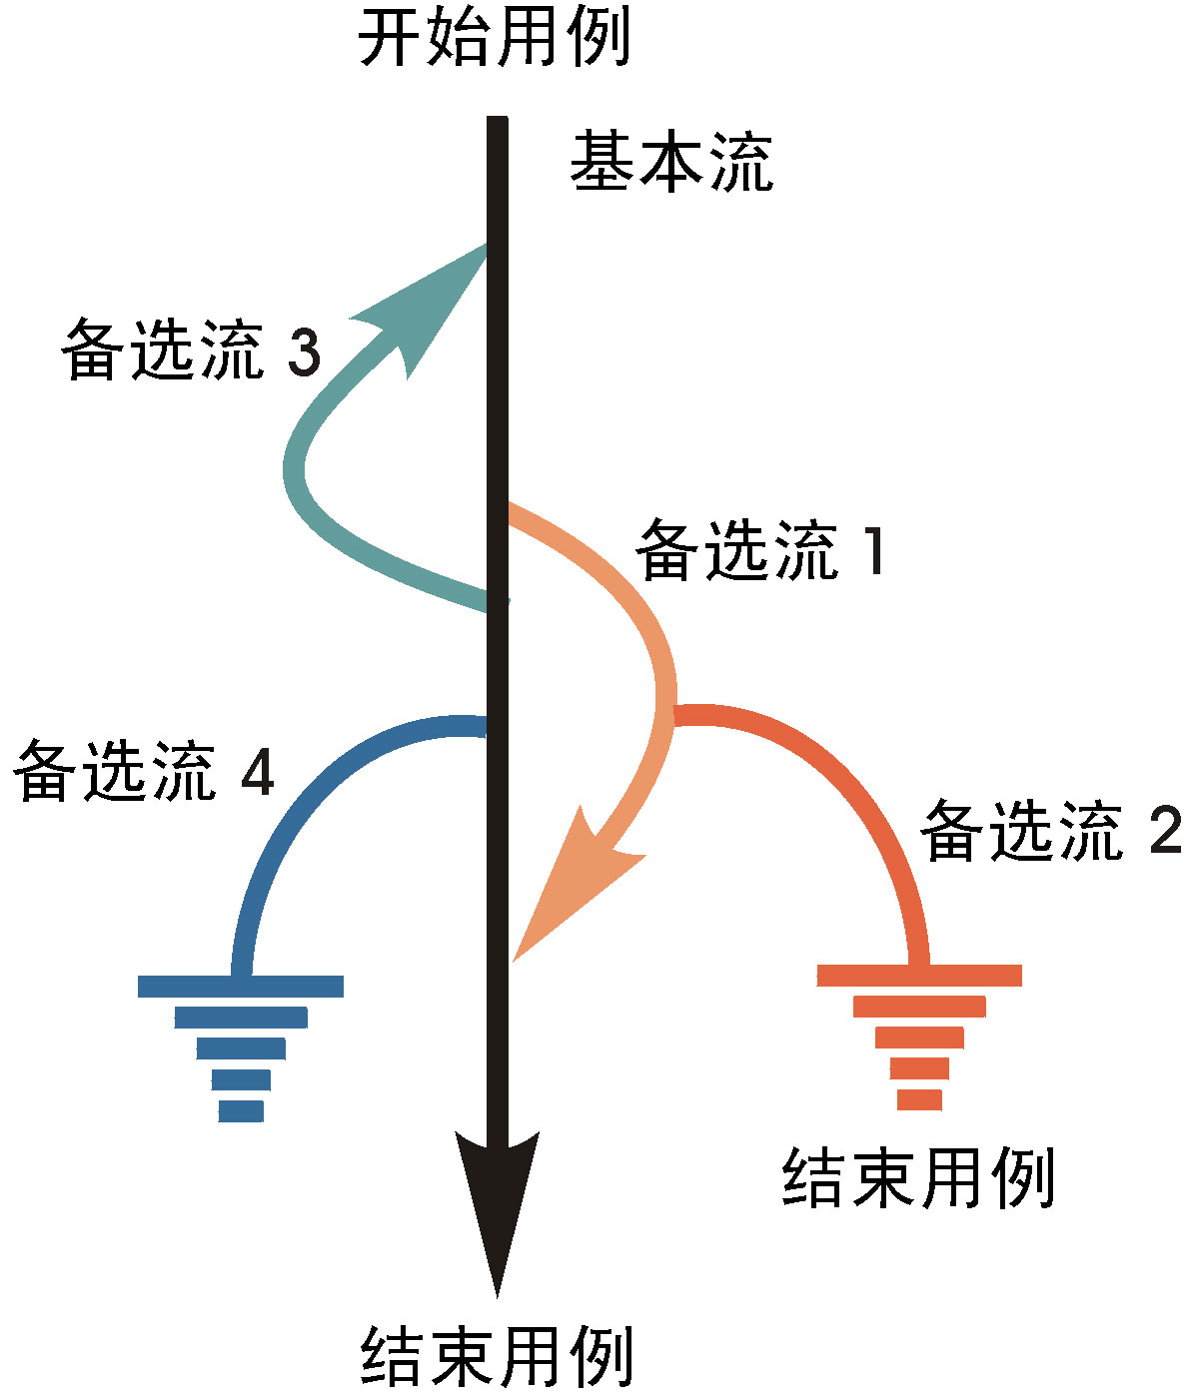

Slide 63
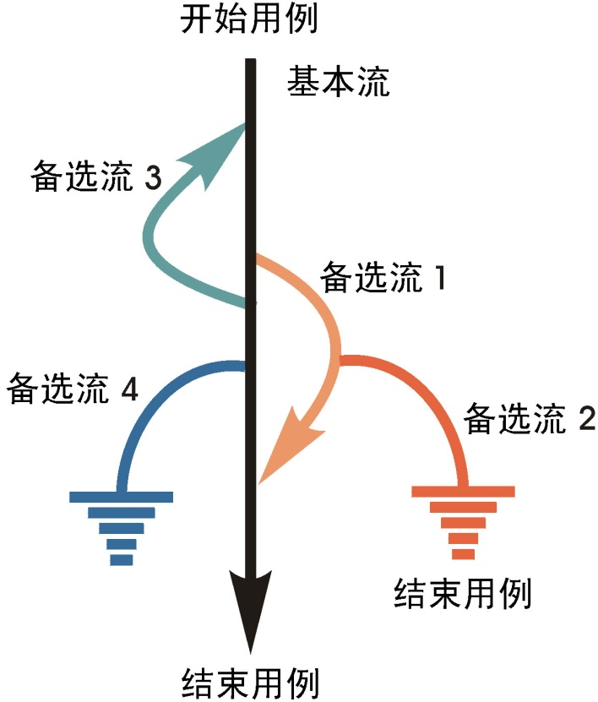
场景设计方法
按上图所示的每个经过用例的路径，可以确定以下不同的用例场景：（场景5、6、8只考虑了备选流3循环执行一次的情况）
场景1 | 基本流、
场景2 | 基本流、备选流1
场景3 | 基本流、备选流1、备选流2
场景4 | 基本流、备选流3
场景5 | 基本流、备选流3、备选流1
场景6 | 基本流、备选流3、备选流1、备选流2
场景7 | 基本流、备选流4
场景8 | 基本流、备选流3、备选流4

Slide 64
场景设计方法
使用场景设计方法设计测试用例的步骤：
  确定基本流和备选流
  根据已确定的基本流和各项备选流生存不同的场景
  为确定的场景生成相应的测试用例
  复审和验证测试用例，取消多余和等效的。

Slide 65
场景设计方法
  例：ATM取款测试的场景设计方法
    确定基本流和备选流
基本流 | 成功提款
备选流2 | ATM内没有现金
备选流3 | ATM内现金不足
备选流4 | PIN有误（还有输入机会）
备选流4 | PIN有误（不再有输入机会）
备选流5 | 账户不存在/账户类型有误
备选流6 | 账户余额不足

Slide 66
场景设计方法
场景设计：下表所示是客户提款生成的场景。
场景1——成功提款 | 基本流
场景2——ATM内没有现金 | 基本流、备选流2
场景3——ATM内现金不足 | 基本流、备选流3
场景4——PIN有误（还有输入机会） | 基本流、备选流4
场景5——PIN有误（不再有输入机会） | 基本流、备选流4
场景6——账户不存在/账户类型有误 | 基本流、备选流5
场景7——账户余额不足 | 基本流、备选流6

Slide 67
场景设计方法
测试用例设计
  对于这7个场景中的每一个场景都需要确定测试用例。如下页显示为前5个场景的测试用例设计，其中各列代表测试用例的信息。
  本示例中，对于每个测试用例，存在一个测试用例ID、条件（或说明）、测试用例中涉及的所有数据元素（作为输入或已经存在于数据库中）以及预期结果。

Slide 68
测试用 例ID号 | 场景/条件 | PIN | 账号 | 输入 或选 择的 金额 | 账面 金额 | ATM 内的 金额 | 预期结果
CW1 | 场景1：成功提款 | V | V | V | V | V | 成功提款
CW2 | 场景2：ATM内没有 现金 | V | V | V | V | X | 提款选项不可用，用例结束
CW3 | 场景3：ATM内现金不足 | V | V | V | V | X | 警告消息，返回基本流相应步骤，输入金额
CW4 | 场景4：PIN有误（还有不止一次输入机会） | X | V | n/a | V | V | 警告消息，返回基本流相应步骤，输入 PIN
CW5 | 场景4：PIN有误（还有一次输入机会） | X | V | n/a | V | V | 警告消息，返回基本流相应步骤，输入 PIN
CW6 | 场景5：PIN有误（不再有输入机会） | X | V | n/a | V | V | 警告消息，卡予保留，用例结束

Slide 69
场景设计方法
测试用例生成
  一旦设计了所有的测试用例，则应对这些用例进行复审和验证以确保其准确且适度，并取消多余或等效的测试用例。
  测试用例一经认可，就可以确定实际数据值，如下页表所示。

Slide 70
测试用 例ID号 | 场景/条件 | PIN | 账号 | 输入或 选择的 金额(元) | 账面金 额(元) | ATM内的 金额(元) | 预期结果
CW1 | 场景1：成功提款 | 4987 | 809-498 | 50.00 | 500.00 | 2000 | 成功提款。 账户余额被更新为450.00
CW2 | 场景2：ATM内没有现金 | 4987 | 809-498 | 100.00 | 500.00 | 0.00 | 提款选项不可用， 用例结束
CW3 | 场景3：ATM内现金不足 | 4987 | 809-498 | 100.00 | 500.00 | 70.00 | 警告消息， 返回基本流相应步骤，输入金额
CW4 | 场景4：PIN有误（还有不止一次输入机会） | 4978 | 809-498 | n/a | 500.00 | 2000 | 警告消息， 返回基本流相应步骤，输入PIN
CW5 | 场景4：PIN有误（还有一次输入机会） | 4978 | 809-498 | n/a | 500.00 | 2 000 | 警告消息， 返回基本流相应步骤，输入PIN
CW6 | 场景5：PIN有误（不再有输入机会） | 4978 | 809-498 | n/a | 500.00 | 2 000 | 警告消息，卡予保留，用例结束

Slide 71
正交实验设计方法
正交实验设计方法
  依据Galois理论(参考数理统计方面的教材),从大量的（实验）数据（测试例）中挑选适量的,有代表性的点(具备“均匀分散，齐整可比”的特点),从而合理地安排测试的一种科学实验设计方法。类似的方法有:聚类分析方法,因子方法方法等。
试验设计方法常用的术语定义如下：
  因素：指自变量，用于测试中是指程序的各个输入。
  水平：指因素所处的具体状态或情况，又称为等级。用于测试中是指输入的取值。

Slide 72
正交实验设计方法
例 某化工厂想提高某化工产品的质量和产量，对工艺中三个主要因素各按三个水平进行试验（见表）。试验的目的是为提高合格产品的产量，寻求最适宜的操作条件。
水平 | 因素 | 温度℃ | 压力Pa | 加碱量kg
 | 符号 | T | p | M
1 2 3 |  | T₁ (80) T₂(100) T₃(120) | p₁(5.0) p₂(6.0) p₃(7.0) | m ₁(2.0) m₂(2.5) m₃(3.0)

Slide 73
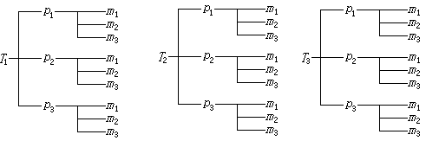
正交实验设计方法
通常有二种方案：全面搭配法和简单对比法
全面搭配法：
  取三因素所有水平之间的组合，共3³＝27次。
  优点是能找到最佳
  缺点是实验次数太多。如做一个6因素3水平的试验，就需3⁶＝729次实验，显然难以做到。

Slide 74

正交实验设计方法
简单对比法
  即变化一个因素而固定其他因素，直至所有因素变化为止。
  1）先固定T₁和p₁，只改变m，若发现 m＝m₂时的实验效果最好（用 □ 表示），就认为在后面的实验中因素m应取m₂水平。
  2）固定T1和m2，改变p的三次实验（如图2），若发现p＝p3时最好，则固定p3。
  3）固定p3和m2，改变T 的三次实验（如图3），发现因素T 宜取T2水平。
  于是就认为最好的是T₂p_{３}m₂。

Slide 75
正交实验设计方法
与全面搭配法方案相比，简单比较法的优点是实验次数少，只需做9次实验。但简单比较法方案的试验结果是不可靠的。因为：
  ①在改变m值（或p值，或T值）的三次实验中，说m₂（或p_{３}或T₂ ）水平最好是有条件的。在T ≠T_{１}，p ≠p_{１}时，m₂ 水平不是最好的可能性是有的。
  ②在改变m的三次实验中，固定T ＝T_{２}，p ＝p_{３} 是随意的，故在此方案中数据点的分布的均匀性毫无保障。
  ③用这种方法比较条件好坏时，只对单个的试验数据进行数值上的简单比较，不排除必然存在的试验数据误差的干扰。
运用正交试验设计方法，不仅兼有上述两个方案的优点，而且实验次数少，数据点分布均匀，结论的可靠性较好。

Slide 76
正交实验设计方法
正交表的构成
  正交表的形式：
      L_{行数}(水平数^{因素数})
      如：L₈(2⁷)
  行数(Runs)：正交表中的行的个数，即试验的次数，也是我们通过正交实验法设计的测试用例的个数。
  因素数(Factors) ：正交表中列的个数，即要测试的输入数。
  水平数(Levels)：任何单个因素取值的最大个数。正交表中的包含的值为从0到“水平数-1”，或从1到“水平数” 。

Slide 77
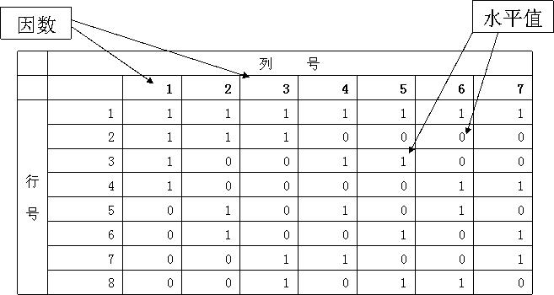
正交实验设计方法
如：L₈(2⁷)

Slide 78
正交实验设计方法
正交表的正交性
  整齐可比性
  每个因素（列）的每个水平值出现的次数是完全相同的。
  由于在试验中每个因素的每个水平与其它因素的每个水平参与试验的机率是完全相同的，这就保证在各个水平中最大程度的排除了其它因素水平的干扰。因而，能最有效地进行比较和作出展望，容易找到好的试验条件。
  均衡分散性
  任意两列（两个因素）的水平搭配（横向形成的数字对）是完全相同的。
  这样就保证了试验条件均衡地分散在因素水平的完全组合之中，，因而具有很强的代表性，容易得到好的试验条件。
Notes:
表中任意两列并列在一起形成若干个数字对，不同数字对出现的次数也都相同。

Slide 79
正交实验设计方法
如，在L₉（3⁴）中：（见下页）
1）每一列中，各不同的数字出现的次数相同。每一列有三个水平，水平1、2、3都是各出现3次。
2）任意两列并列在一起形成的数字对共有9个：（1,1），（1,2），（1,3），（2,1），（2,2），（2,3），（3,1），（3,2），（3,3），每一个数字对各出现一次。
常用的各列水平数均相同的正交表
  各列水平均为2的常用正交表有：L₄（2³），L₈（2⁷），L₁₂（2¹¹），L₁₆（2¹⁵），L₂₀（2¹⁹），L₃₂（2³¹）。
  各列水平数均为3的常用正交表有：L₉（3⁴），L₂₇（3¹³）。
  各列水平数均为4的常用正交表有：L₁₆（4⁵）
  各列水平数均为5的常用正交表有：L₂₅（5⁶）

Slide 80
正交实验设计方法
试验号 | 列号 | 1 | 2 | 3 | 4
 | 因素 | 温度℃ | 压力Pa | 加碱量kg
 | 符号 | T | p | m
1 2 3 4 5 6 7 8 9 |  | 1（T₁） 1（T₁） 1（T₁） 2（T₂） 2（T₂） 2（T₂） 3（T₃） 3（T₃） 3（T₃） | 1（p₁） 2（p₂） 3（p₃） 1（p₁） 2（p₂） 3（p₃） 1（p₁） 2（p₂） 3（p₃） | 1（m₁） 2（m₂） 3（m₃） 2（m₂） 3（m₃） 1（m₁） 3（m₃） 1（m₁） 2（m₂） | 1 2 3 3 1 2 2 3 1

Slide 81
正交实验设计方法
实验次数（行数）
  实验次数（行数）= ∑(每列水平数-1) + 1
  如4个3水平因素，其实验次数为：4*(3-1)+1=9
  利用上述关系式可从所要考察的因素水平数来决定最低的实验次数，进而选择合适的正交表。
设计实验方案
  只要把所考察的每个因素任意地对应于正交表的一列，然后把每列数字“翻译”成所对应的因素水平即可。这样，每一行就是一个实验条件。
  如前例，因素T，P，M都是3水平的，实验次数不少于
  3*(3-1)+1=7次，可考虑用L₉（3⁴）。因素T，P，M任意对应某3列，然后按行实验。

Slide 82
正交实验设计方法
利用正交实验设计测试用例的步骤：
  1) 有哪些因素（变量）
  2) 每个因素有哪几个水平（变量的取值）
  3) 选择一个合适的正交表(见下页)
  4) 把变量的值映射到表中
  5) 把每一行的各因素水平的组合做为一个测试用例
  6) 加上你认为可疑且没有在表中出现的组合

Slide 83
正交实验设计方法
如何选择正交表
  考虑因素（变量）的个数
  考虑因素水平（变量的取值）的个数
  考虑正交表的行数
  取行数最少的一个
设计测试用例时的二种情况
  1）水平数（变量值）相同
  2）水平数不相同

Slide 84
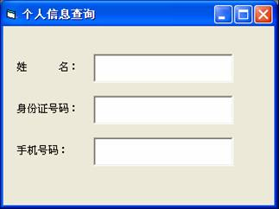
正交实验设计方法
水平数相同举例
  如图窗口，要测试的控件有3个：姓名、身份证号码、手机号码，也就是要考虑的因素有三个；
  而每个因素里的状态有两个：填与不填。

Slide 85
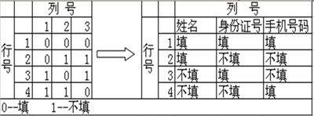
正交实验设计方法
选择正交表：
  1、表中的因素数=3；
  2、表中至少有3个因素数的水平数=2；
  3、行数取最少的一个。
从正交表公式中开始查找，结果为：L₄(2³)
变量映射：

Slide 86
正交实验设计方法
测试用例如下：
  1：填写姓名、填写身份证号、填写手机号
  2：填写姓名、不填身份证号、不填手机号
  3：不填姓名、填写身份证号、不填手机号
  4：不填姓名、不填身份证号、填写手机号
  增补测试用例
  5：不填姓名、不填身份证号、不填手机号
从测试用例可以看出：如果按每个因素两个水平数来考虑的话，需要8个测试用例，而通过正交实验法进行的测试用例只有5个，大大减少了测试用例数。用最小的测试用例集合去获取最大的测试覆盖率。

Slide 87
正交实验设计方法
水平数不相同举例
  假设PowerPoint软件打印功能描述如下：
    打印范围分：全部、当前幻灯片、给定范围 共三种情况；
    打印内容分：幻灯片、讲义、备注页、大纲视图 共四种方式；
    打印颜色/灰度分: 颜色、灰度、黑白 共三种设置；
    打印效果分：幻灯片加框和幻灯片不加框两种方式。

Slide 88
正交实验设计方法
因素状态表
状态/因素 | A打印范围 | B打印内容 | C打印颜色/灰度 | D打印效果
0 | 全部 | 幻灯片 | 颜色 | 幻灯片加框
1 | 当前幻灯片 | 讲义 | 灰度 | 幻灯片不加框
2 | 给定范围 | 备注页 | 黑白
3 |  | 大纲视图

Slide 89
正交实验设计方法
将中文字转换成字母，便于设计。得到：因素状态表：
状态/因素 | A | B | C | D
0 | A1 | B1 | C1 | D1
1 | A2 | B2 | C2 | D2
2 | A3 | B3 | C3
3 |  | B4

Slide 90
正交实验设计方法
选择正交表：
  1、表中的因素数=4
  2、水平数>=2，最大为4
  3、行数取最少的一个
  2*(3-1)+(4-1)+(2-1)+1=9
  最后选中正交表公式：L₁₆(4⁵)
  正交矩阵为及用字母替代的正交矩阵为：

Slide 91
 | 1 | 2 | 3 | 4 | 5
1 | 0 | 0 | 0 | 0 | 0
2 | 0 | 1 | 1 | 1 | 1
3 | 0 | 2 | 2 | 2 | 2
4 | 0 | 3 | 3 | 3 | 3
5 | 1 | 0 | 1 | 2 | 3
6 | 1 | 1 | 0 | 3 | 2
7 | 1 | 2 | 3 | 0 | 1
8 | 1 | 3 | 2 | 1 | 0
9 | 2 | 0 | 2 | 3 | 1
10 | 2 | 1 | 3 | 2 | 0
11 | 2 | 2 | 0 | 1 | 3
12 | 2 | 3 | 1 | 0 | 2
13 | 3 | 0 | 3 | 1 | 2
14 | 3 | 1 | 2 | 0 | 3
15 | 3 | 2 | 1 | 3 | 0
16 | 3 | 3 | 0 | 2 | 1

Slide 92
 | 1 | 2 | 3 | 4 | 5
1 | A1 | B1 | C1 | D1 | 0
2 | A1 | B2 | C2 | D2 | 1
3 | A1 | B3 | C3 | 2 | 2
4 | A1 | B4 | 3 | 3 | 3
5 | A2 | B1 | C2 | 2 | 3
6 | A2 | B2 | C1 | 3 | 2
7 | A2 | B3 | 3 | D1 | 1
8 | A2 | B4 | C3 | D2 | 0
9 | A3 | B1 | C3 | 3 | 1
10 | A3 | B2 | 3 | 2 | 0
11 | A3 | B3 | C1 | D2 | 3
12 | A3 | B4 | C2 | D1 | 2
13 | 3 | B1 | 3 | D2 | 2
14 | 3 | B2 | C3 | D1 | 3
15 | 3 | B3 | C2 | 3 | 0
16 | 3 | B4 | C1 | 2 | 1

Slide 93
正交实验设计方法
第一列水平值为3、第三列水平值为3、第四列水平值2，未填的都需要由各自的字母替代。

Slide 94
 | 1 | 2 | 3 | 4 | 5
1 | A1 | B1 | C1 | D1 | 0
2 | A1 | B2 | C2 | D2 | 1
3 | A1 | B3 | C3 | D1 | 2
4 | A1 | B4 | C1 | D2 | 3
5 | A2 | B1 | C2 | D1 | 3
6 | A2 | B2 | C1 | D2 | 2
7 | A2 | B3 | C2 | D1 | 1
8 | A2 | B4 | C3 | D2 | 0
9 | A3 | B1 | C3 | D2 | 1
10 | A3 | B2 | C3 | D1 | 0
11 | A3 | B3 | C1 | D2 | 3
12 | A3 | B4 | C2 | D1 | 2
13 | A1 | B1 | C1 | D2 | 2
14 | A2 | B2 | C3 | D1 | 3
15 | A3 | B3 | C2 | D2 | 0
16 | A1 | B4 | C1 | D1 | 1

Slide 95
正交实验设计方法
第五列去掉没有意义。
通过分析，由于四个因素里有三个的水平值小于3，所以从第13行到16行的测试用例可以忽略。

Slide 96
测试用例编号 | PPT—ST—FUNCTION—PRINT—001
测试项目 | 测试powerpoint打印功能
测试标题 | 打印PowerPoint文件A全部的幻灯片，有颜色，加框
重要级别 | 高
预置条件 | PowerPoint文件A已被打开，主机已连接有效打印机
输入 | 文件A：D:\系统测试.ppt
操作步骤 | 1、打开打印界面； 2、打印范围选择“全部”； 3、打印内容选择“幻灯片”； 4、颜色/灰度选择“颜色”； 5、在“幻灯片加框”前打勾； 6、点击“确定”。
预期输出 | 打印出全部幻灯片，有颜色且已加框。
 | 1 | 2 | 3 | 4 | 5
1 | A1 | B1 | C1 | D1 | 0
2 | A1 | B2 | C2 | D2 | 1
3 | A1 | B3 | C3 | D1 | 2
4 | A1 | B4 | C1 | D2 | 3
5 | A2 | B1 | C2 | D1 | 3
6 | A2 | B2 | C1 | D2 | 2
7 | A2 | B3 | C2 | D1 | 1
8 | A2 | B4 | C3 | D2 | 0
9 | A3 | B1 | C3 | D2 | 1
10 | A3 | B2 | C3 | D1 | 0
11 | A3 | B3 | C1 | D2 | 3
12 | A3 | B4 | C2 | D1 | 2
13 | A1 | B1 | C1 | D2 | 2
14 | A2 | B2 | C3 | D1 | 3
15 | A3 | B3 | C2 | D2 | 0
16 | A1 | B4 | C1 | D1 | 1
A打印范围 | B打印内容 | C打印颜色/灰度 | D打印效果
全部 | 幻灯片 | 颜色 | 幻灯片加框
当前幻灯片 | 讲义 | 灰度 | 幻灯片不加框
给定范围 | 备注页 | 黑白
 | 大纲视图

Slide 97
测试用例编号 | PPT—ST— FUNCTION—PRINT—002
测试项目 | 测试powerpoint打印功能
测试标题 | 打印PowerPoint文件A全部的幻灯片为讲义，灰度，不加框
重要级别 | 中
预置条件 | PowerPoint文件A已被打开，电脑主机已连接有效打印机
输入 | 文件A：D:\系统测试.ppt
操作步骤 | 1、打开打印界面； 2、打印范围选择“全部”； 3、打印内容选择“讲义”； 4、颜色/灰度选择“灰度”； 5、点击“确定”。
预期输出 | 打印出全部幻灯片为讲义，灰度且不加框。
 | 1 | 2 | 3 | 4 | 5
1 | A1 | B1 | C1 | D1 | 0
2 | A1 | B2 | C2 | D2 | 1
3 | A1 | B3 | C3 | D1 | 2
4 | A1 | B4 | C1 | D2 | 3
5 | A2 | B1 | C2 | D1 | 3
6 | A2 | B2 | C1 | D2 | 2
7 | A2 | B3 | C2 | D1 | 1
8 | A2 | B4 | C3 | D2 | 0
9 | A3 | B1 | C3 | D2 | 1
10 | A3 | B2 | C3 | D1 | 0
11 | A3 | B3 | C1 | D2 | 3
12 | A3 | B4 | C2 | D1 | 2
13 | A1 | B1 | C1 | D2 | 2
14 | A2 | B2 | C3 | D1 | 3
15 | A3 | B3 | C2 | D2 | 0
16 | A1 | B4 | C1 | D1 | 1
A打印范围 | B打印内容 | C打印颜色/灰度 | D打印效果
全部 | 幻灯片 | 颜色 | 幻灯片加框
当前幻灯片 | 讲义 | 灰度 | 幻灯片不加框
给定范围 | 备注页 | 黑白
 | 大纲视图

Slide 98
测试用例编号 | PPT—ST—FUNCTION—PRINT—003
测试项目 | 测试powerpoint打印功能
测试标题 | 打印PowerPoint文件A全部的备注页，黑白，加框
重要级别 | 中
预置条件 | PowerPoint文件A已被打开，电脑主机已连接有效打印机
输入 | 文件A：D:\系统测试.ppt
操作步骤 | 1、打开打印界面； 2、打印范围选择“全部”； 3、打印内容选择“备注页”； 4、颜色/灰度选择“黑白”； 5、在“幻灯片加框”前打勾； 6、点击“确定”。
预期输出 | 打印出全部备注页，黑白且已加框。
 | 1 | 2 | 3 | 4 | 5
1 | A1 | B1 | C1 | D1 | 0
2 | A1 | B2 | C2 | D2 | 1
3 | A1 | B3 | C3 | D1 | 2
4 | A1 | B4 | C1 | D2 | 3
5 | A2 | B1 | C2 | D1 | 3
6 | A2 | B2 | C1 | D2 | 2
7 | A2 | B3 | C2 | D1 | 1
8 | A2 | B4 | C3 | D2 | 0
9 | A3 | B1 | C3 | D2 | 1
10 | A3 | B2 | C3 | D1 | 0
11 | A3 | B3 | C1 | D2 | 3
12 | A3 | B4 | C2 | D1 | 2
13 | A1 | B1 | C1 | D2 | 2
14 | A2 | B2 | C3 | D1 | 3
15 | A3 | B3 | C2 | D2 | 0
16 | A1 | B4 | C1 | D1 | 1
A打印范围 | B打印内容 | C打印颜色/灰度 | D打印效果
全部 | 幻灯片 | 颜色 | 幻灯片加框
当前幻灯片 | 讲义 | 灰度 | 幻灯片不加框
给定范围 | 备注页 | 黑白
 | 大纲视图

Slide 99
测试用例编号 | PPT—ST—FUNCTION—PRINT—004
测试项目 | 测试powerpoint打印功能
测试标题 | 打印PowerPoint文件A全部的大纲视图，黑白
重要级别 | 中
预置条件 | PowerPoint文件A已被打开，电脑主机已连接有效打印机
输入 | 文件A：D:\系统测试.ppt
操作步骤 | 1、打开打印界面； 2、打印范围选择“全部”； 3、打印内容选择“大纲视图”； 4、颜色/灰度选择“黑白”； 5、点击“确定”。
预期输出 | 打印出全部大纲视图，黑白

Slide 100
测试用例编号 | PPT—ST—FUNCTION—PRINT—005
测试项目 | 测试powerpoint打印功能
测试标题 | 打印PowerPoint文件A当前幻灯片，灰度，加框
重要级别 | 中
预置条件 | PowerPoint文件A已被打开，电脑主机已连接有效打印机
输入 | 文件A：D:\系统测试.ppt
操作步骤 | 1、打开打印界面； 2、打印范围选择“当前幻灯片”； 3、打印内容选择“幻灯片”； 4、颜色/灰度选择“灰度”； 5、在“幻灯片加框”前打勾； 6、点击“确定”。
预期输出 | 打印出当前幻灯片，灰度且已加框。

Slide 101
测试用例编号 | PPT—ST—FUNCTION—PRINT—006
测试项目 | 测试powerpoint打印功能
测试标题 | 打印PowerPoint文件A当前幻灯片为讲义，黑白，加框
重要级别 | 中
预置条件 | PowerPoint文件A已被打开，电脑主机已连接有效打印机
输入 | 文件A：D:\系统测试.ppt
操作步骤 | 1、打开打印界面； 2、打印范围选择“当前幻灯片”； 3、打印内容选择“讲义”； 4、颜色/灰度选择“黑白”； 5、在“幻灯片加框”前打勾； 6、点击“确定”。
预期输出 | 打印出当前幻灯片为讲义，黑白且已加框。

Slide 102
测试用例编号 | PPT—ST—FUNCTION—PRINT—007
测试项目 | 测试powerpoint打印功能
测试标题 | 打印PowerPoint文件A当前幻灯片的备注页，有颜色，不加框
重要级别 | 中
预置条件 | PowerPoint文件A已被打开，电脑主机已连接有效打印机
输入 | 文件A：D:\系统测试.ppt
操作步骤 | 1、打开打印界面； 2、打印范围选择“当前幻灯片”； 3、打印内容选择“备注页”； 4、颜色/灰度选择“颜色”； 5、点击“确定”。
预期输出 | 打印出当前幻灯片的备注页，有颜色且不加框。

Slide 103
测试用例编号 | PPT—ST—FUNCTION—PRINT—008
测试项目 | 测试powerpoint打印功能
测试标题 | 打印PowerPoint文件A当前幻灯片的大纲视图，有颜色
重要级别 | 中
预置条件 | PowerPoint文件A已被打开，电脑主机已连接有效打印机
输入 | 文件A：D:\系统测试.ppt
操作步骤 | 1、打开打印界面； 2、打印范围选择“当前幻灯片”； 3、打印内容选择“大纲视图”； 4、颜色/灰度选择“颜色”； 5、点击“确定”。
预期输出 | 打印出当前幻灯片为讲义，黑白且已加框。

Slide 104
测试用例编号 | PPT—ST—FUNCTION—PRINT—009
测试项目 | 测试powerpoint打印功能
测试标题 | 打印PowerPoint文件A给定范围的幻灯片，黑白，不加框
重要级别 | 中
预置条件 | PowerPoint文件A已被打开，电脑主机已连接有效打印机
输入 | 文件A：D:\系统测试.ppt
操作步骤 | 1、打开打印界面； 2、打印范围选择“幻灯片”； 3、打印内容选择“幻灯片”； 4、颜色/灰度选择“黑白”； 5、点击“确定”。
预期输出 | 打印出给定范围的幻灯片，黑白且不加框。

Slide 105
测试用例编号 | PPT—ST—FUNCTION—PRINT—010
测试项目 | 测试powerpoint打印功能
测试标题 | 打印PowerPoint文件A给定范围的幻灯片为讲义，有颜色，加框
重要级别 | 中
预置条件 | PowerPoint文件A已被打开，电脑主机已连接有效打印机
输入 | 文件A：D:\系统测试.ppt
操作步骤 | 1、打开打印界面； 2、打印范围选择“幻灯片”； 3、打印内容选择“幻灯片”； 4、颜色/灰度选择“颜色”； 5、点击“确定”。
预期输出 | 打印出给定范围的幻灯片为讲义，有颜色且加框。

Slide 106
测试用例编号 | PPT—ST—FUNCTION—PRINT—011
测试项目 | 测试powerpoint打印功能
测试标题 | 打印PowerPoint文件A给定范围的幻灯片的备注页，灰度，加框
重要级别 | 中
预置条件 | PowerPoint文件A已被打开，电脑主机已连接有效打印机
输入 | 文件A：D:\系统测试.ppt
操作步骤 | 1、打开打印界面； 2、打印范围选择“幻灯片”； 3、打印内容选择“备注页”； 4、颜色/灰度选择“灰度”； 5、在“幻灯片加框”前打勾； 6、点击“确定”。
预期输出 | 打印出给定范围的幻灯片的备注页，灰度且加框。

Slide 107
测试用例编号 | PPT—ST—FUNCTION—PRINT—012
测试项目 | 测试powerpoint打印功能
测试标题 | 打印PowerPoint文件A给定范围的幻灯片的大纲视图，灰度
重要级别 | 中
预置条件 | PowerPoint文件A已被打开，电脑主机已连接有效打印机
输入 | 文件A：D:\系统测试.ppt
操作步骤 | 1、打开打印界面； 2、打印范围选择“幻灯片”； 3、打印内容选择“大纲视图”； 4、颜色/灰度选择“灰度”； 5、点击“确定”。
预期输出 | 打印出给定范围的幻灯片的大纲视图，灰度

Slide 108
黑盒测试的其他几种方法简介
功能图分析方法
  用功能图形式化地表示程序的功能说明,并机械地生成功能图的测试用例

Slide 109
功能性测试小结
程序看成将输入映射到输出的数学函数
局限：未测试的功能漏洞、冗余测试
边界值分析：以输入变量的边界，构造测试用例
  边界值分析测试
  边界值健壮性测试
  边界值最坏情况测试
  边界值健壮最坏情况测试

Slide 110
功能性测试小结
等价类测试
  弱一般等价类测试，单缺陷假设
  强一般等价类测试，多缺陷假设
  弱健壮等价类测试，考虑无效值
  强健壮等价类测试，既考虑无效值，又考虑多缺陷，输出值域等价类
因果图，基于决策表的测试

Slide 111
功能性测试小结
SRS，程序和测试之间的关系
S
2
5
1
4
P
6
3
7
T

Slide 112
功能性测试小结
S：已描述的行为（规格说明SRS）
P：已实现的行为（程序实现）
T：已经过测试的行为
2，5：已描述行为，但没有测试
1，4：经过测试的已描述行为
3，7：未描述行为的测试用例
5，4：已描述行为，但没有实现
3，6：实现了未描述的行为

Slide 113
Myers测试方法选择的综合策略
Myers提出了使用各种测试方法的综合策略:
  在任何情况下都必须使用边界值分析方法。经验表明用这种方法设计出测试用例发现程序错误的能力最强。
  必要时用等价类划分方法补充一些测试用例。
  用错误推测法再追加一些测试用例。
  对照程序逻辑，检查已设计出的测试用例的逻辑覆盖程度。如果没有达到要求的覆盖标准，应当再补充足够的测试用例。
  如果程序的功能说明中含有输入条件的组合情况，则一开始就可选用因果图法。

Slide 114
功能性测试小结：
1、如果变量引用的是物理量，可采用定义域测试和等价类测试
2、如果变量是独立的，可采用定义域测试和等价类测试
3、如果变量不是独立的，可采用决策表测试
4、如果可保证是单缺陷假设，可采用边界值分析和健壮性测试
5、如果可保证是多缺陷假设，可采用最坏情况测试，健壮最坏情况测试和决策表测试
6、如果程序包含大量例外处理，可采用健壮性测试和决策表测试
7、如果变量引用的是逻辑量，可采用等价类测试和决策表测试

